Slide 1


EDA to Dashboard Mapping
(PENJELASAN YANG LEBIH DETAIL, MENDALAM, DAN TERSTRUKTUR)
Presented by: Achmad Surya Andono
Notes:
Tujuan Slide Ini :
Menjelaskan mengapa dashboard dibangun seperti itu, bukan sekadar apa yang ditampilkan.
Setiap KPI & chart punya dasar EDA yang jelas
Ada alur logis dari data ke keputusan
EDA menghasilkan 3 jenis insight utama, dan masing-masing insight diarahkan ke dashboard yang berbeda sesuai level keputusan.

Slide 2
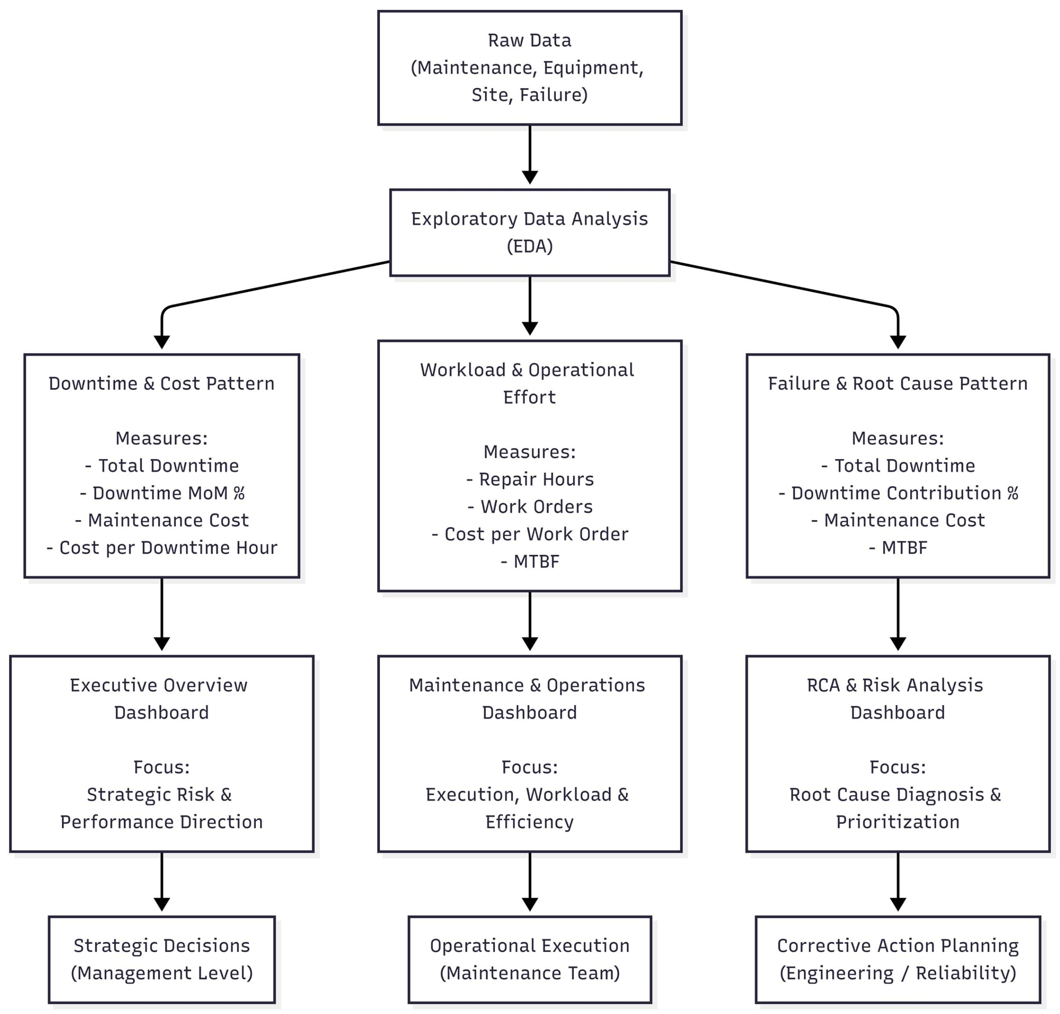
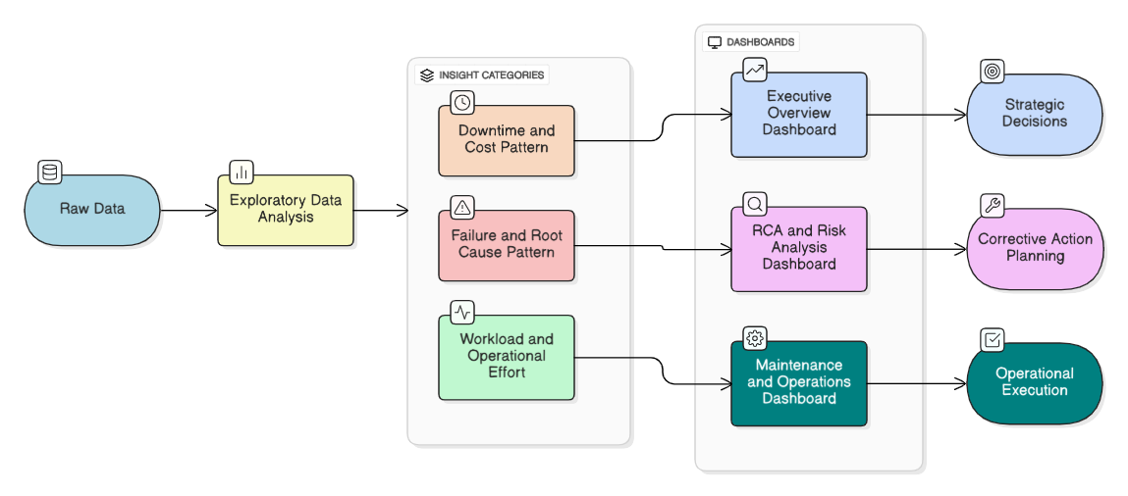
visual diagram EDA ke dashboard
Detail Diagram
Notes:
Penjelasan Diagram :
RAW DATA (INPUT) : Maintenance events, Equipment master, Site / location, Failure classification
EXPLORATORY DATA ANALYSIS (EDA) -> EDA berperan sebagai filter intelektual, yang:
Membersihkan kebisingan data
Menemukan pola nyata
Menentukan metrik yang relevan
Pada tahap ini dilakukan:
Data quality check
Distribution analysis
Time series analysis
Cost vs impact analysis
Failure & reliability analysis
Prinsipnya, EDA = jembatan antara data dan keputusan
CABANG INSIGHT HASIL EDA
EDA menghasilkan 3 jenis insight berbeda, masing-masing dengan measure yang berbeda:
Downtime & Cost Pattern -> Strategic / Management Insight
Operational (Workload & Effort) -> Execution / Operational Insight
Diagnostic (Failure & Root Cause) -> Diagnostic / Problem-Solving Insight
PEMETAAN KE DASHBOARD
EXECUTIVE OVERVIEW Bermulai dari: Downtime & Cost Pattern
Menjawab:
Apakah performa membaik atau memburuk?
Di mana risiko utama?
Apakah biaya masih wajar?
Output: strategic decision
MAINTENANCE & OPERATIONS Bermulai dari: Workload & Operational Effort
Menjawab:
Apakah performa membaik atau memburuk?
Di mana risiko utama?
Apakah biaya masih wajar?
Output: strategic decision
RCA & RISK ANALYSIS Bermulai dari: Failure & Root Cause Pattern
Menjawab:
Aset mana paling menyita effort?
Site mana paling berat bebannya?
Bagaimana tren masalah utama?
Output: operational execution

Slide 3
EDA menghasilkan 3 jenis insight utama :
DOWNTIME & COST INSIGHTS → EXECUTIVE OVERVIEW
WORKLOAD & OPERATIONAL EFFORT → MAINTENANCE & OPERATIONS
FAILURE DOMINANCE & ROOT CAUSE → RCA & RISK ANALYSIS
Decision Outcome :
Executive Overview → Strategic decisions
Maintenance & Operations → Operational execution
RCA & Risk Analysis → Corrective action planning

Slide 4
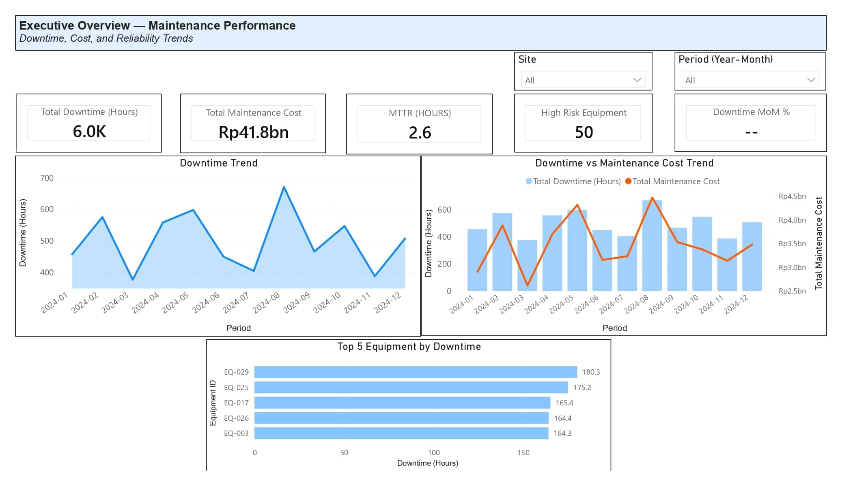
1. DOWNTIME & COST INSIGHTS → EXECUTIVE OVERVIEW

Slide 5
1. DOWNTIME & COST INSIGHTS → EXECUTIVE OVERVIEW
Dari EDA, ditemukan bahwa:
Downtime berfluktuasi dari waktu ke waktu
Downtime tidak merata antar equipment
Biaya maintenance tidak selalu sejalan dengan downtime
Measure EDA yang mendasari:
Total Downtime (Hours)
Downtime MoM %
Total Maintenance Cost
Cost per Downtime Hour

Slide 6
1. Dampak ke desain dashboard EXECUTIVE OVERVIEW
Executive Overview difokuskan pada:
KPI ringkas (Downtime, Cost, MTTR, High Risk Equipment, MoM)
Tren global (Downtime Trend)
Risiko utama (Top 5 Equipment by Downtime)
Red flag efisiensi (Cost vs Downtime Trend)
Notes:
Kenapa ini di Executive Overview ?
Karena manajemen perlu arah performa & sinyal risiko, bukan detail teknis.

Slide 7
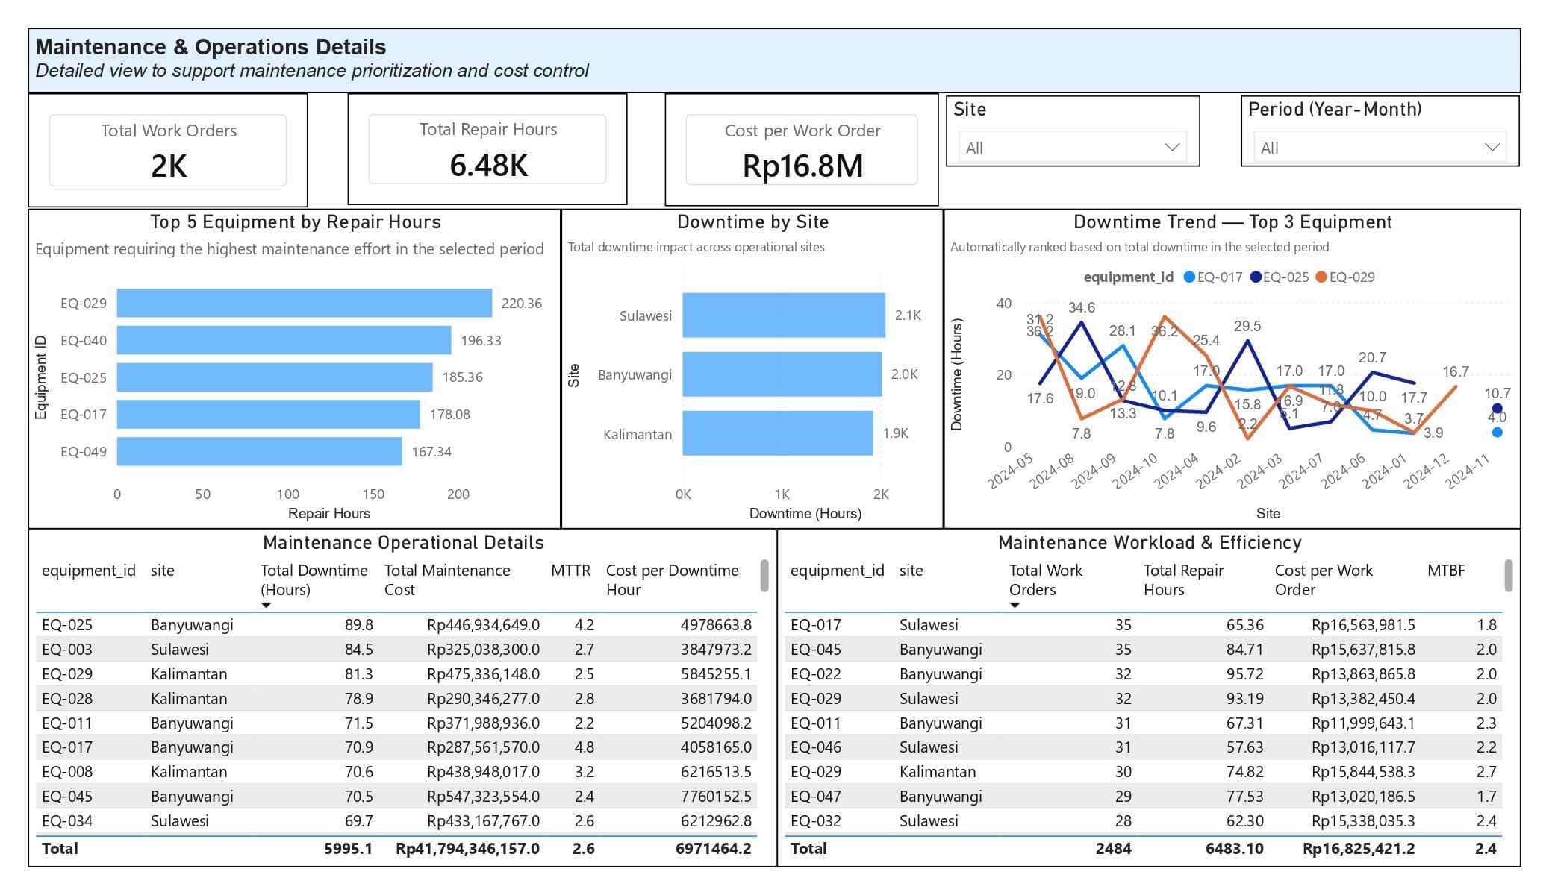
2. WORKLOAD & OPERATIONAL EFFORT → MAINTENANCE & OPERATIONS

Slide 8
2. WORKLOAD & OPERATIONAL EFFORT → MAINTENANCE & OPERATIONS
Dari EDA, ditemukan bahwa:
Equipment dengan downtime tertinggi belum tentu paling menyita effort
Ada aset dengan:
  Repair hours tinggi
  Work order banyak
Beban kerja berbeda antar site
Measure EDA yang mendasari:
Total Repair Hours
Total Work Orders
Cost per Work Order
MTBF

Slide 9
2. Dampak ke desain dashboard Maintenance & Operations
Maintenance & Operations difokuskan pada:
KPI workload & efisiensi
Top Equipment by Repair Hours
Downtime Trend — Top 3 Equipment
Downtime by Site
Tabel detail untuk eksekusi harian (Operational dan Workload Eficiency)
Notes:
Kenapa ada Dashboard ini ?
Karena ini adalah operational execution, bukan strategic overview.

Slide 10
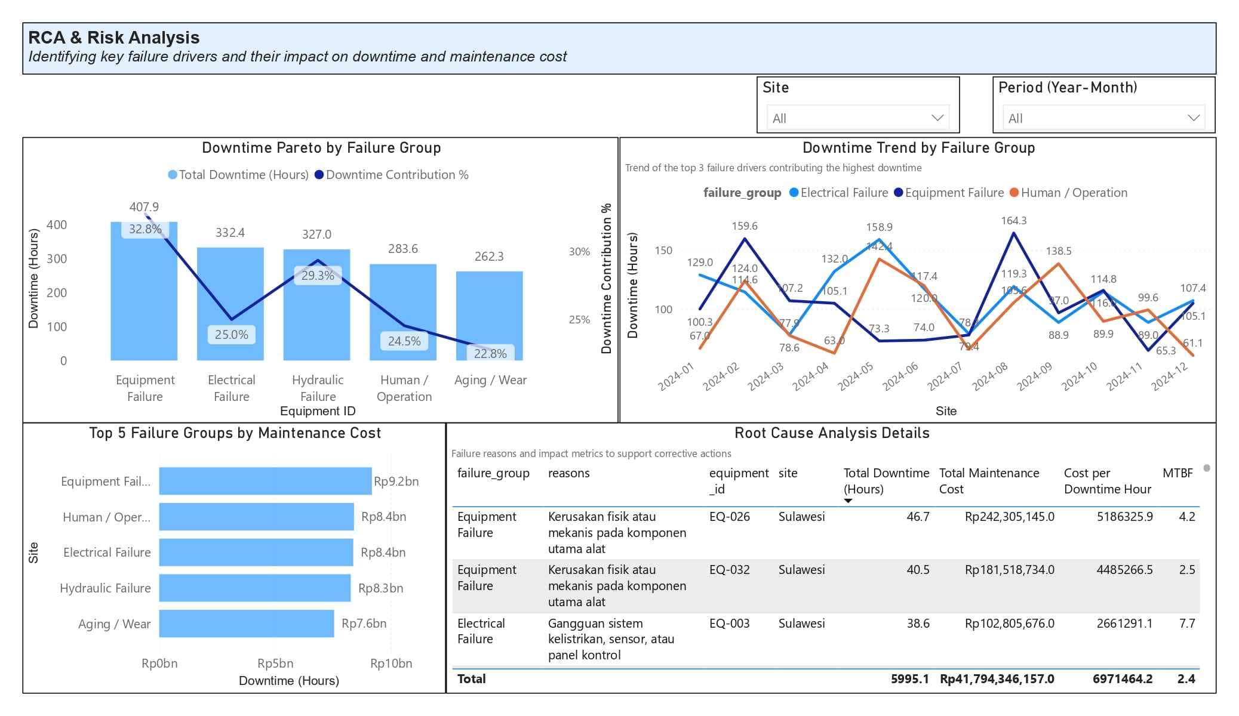
3. FAILURE DOMINANCE & ROOT CAUSE → RCA & RISK ANALYSIS

Slide 11
3. FAILURE DOMINANCE & ROOT CAUSE → RCA & RISK ANALYSIS
Dari EDA, ditemukan bahwa:
Downtime mengikuti pola Pareto (80/20)
Beberapa failure group:
  Dominan secara downtime
  Berdampak besar secara biaya
Reliability berbeda antar failure
Measure EDA yang mendasari:
Total Downtime (Hours)
Downtime Contribution %
Total Maintenance Cost
MTBF

Slide 12
3. Dampak ke desain dashboard RCA and Risk analysis
RCA & Risk Analysis difokuskan pada:
Failure Pareto
Top Failure by Cost
Failure Trend
Tabel Root Cause Analysis Details
Notes:
Kenapa failure tidak muncul di Ops
Karena failure analysis adalah diagnostic, bukan eksekusi.

Slide 13
HUBUNGAN ANTAR DASHBOARD (END-TO-END FLOW)
Executive Overview
↓ (lihat risiko & arah)
Maintenance & Operations
↓ (lihat detail & eksekusi)
RCA & Risk Analysis
↓ (tentukan corrective action)

Slide 14
(lihat risiko & arah)
Siapa yang pakai dashboard Executive Overview :
Management
Head of Engineering / Maintenance Manager
Decision maker
Pertanyaan yang mendasari dari dashboard Executive Overview :
Apakah performa maintenance membaik atau memburuk ?
Risiko terbesar ada di mana (equipment / site) ?
Apakah biaya masih terkendali ?
Apakah ada red flag yang perlu perhatian ?
Output: strategic decision
Notes:
Executive tidak butuh detail, mereka butuh:
Signal
Direction
Priority
Output dari dashboard Executive :
“Ada masalah di sini. Kita perlu turun lebih dalam.”
Kalau aman → tidak perlu lanjut ke dashboard lain
Kalau ada risiko → lanjut ke Maintenance & Operations

Slide 15
(lihat detail & eksekusi)
Siapa yang pakai dashboard Maintenance and Operations :
Maintenance Supervisor
Operation Manager
Planning & Scheduling
Pertanyaan yang mendasari dari dashboard Maintenance and Operations :
Equipment mana yang paling berdampak ?
Equipment mana yang paling menyita effort ?
Site mana yang paling berat bebannya ?
Apakah tren masalah ini konsisten atau sementara ?
Output: operational execution
Notes:
Kenapa ini dilakukan eksekusi :
Setelah tahu ADA MASALAH, sekarang perlu tahu:
Masalahnya di mana secara operasional
Siapa / aset mana yang harus ditangani dulu
Output dari dashboard ini :
“Masalahnya ada di equipment A dan B, terutama di site X. Beban tim juga tinggi.”
Kalau masih belum jelas penyebabnya → lanjut ke dashboard RCA

Slide 16
(tentukan corrective action)
Siapa yang pakai dashboard RCA and RISK ANALYSIS :
Reliability Engineer
Engineering Team
Continuous Improvement
Pertanyaan yang mendasari dari dashboard RCA and RISK ANALYSIS :
Kenapa downtime terjadi ?
Failure apa yang paling dominan?
Apakah masalahnya mekanis, elektrik, atau procedural ?
Failure mana yang harus diprioritaskan diperbaiki dulu ?
Output: diagnostic & prioritization
Notes:
Kenapa ini langkah dilakukan :
RCA bukan untuk semua orang dan bukan langkah awal.
RCA dilakukan hanya jika memang diperlukan.
Output dari dashboard ini:
“Root cause utamanya failure type X. Kita perlu corrective action Y.”

Slide 17
GAMBARAN ALUR DALAM DUNIA NYATA
Bayangkan rapat mingguan maintenance:
Mulai dari Executive Overview
“Downtime naik 15%, cost juga naik.”
Masuk ke Maintenance & Operations
“Ternyata equipment EX-101 di Site Timur yang paling berdampak.”
Masuk ke RCA & Risk Analysis
“Penyebab utamanya bearing failure karena preventive maintenance terlambat.”
Keputusan yang dilakukan :
  Update PM schedule
  Ganti spare part standar
  Training tim

Slide 18
Thank You

